Slide 1
Катализаторы процессов гидрообессеривания
Механизм действия и технология получения

Slide 2

для удаления из нефтяного сырья гетероорганических соединений
Гидрогенизационные процессы
Каталитические процессы деструктивной гидрогенизации (гидрокрекинга) НС
Каталитические гидрогенизационные процессы облагораживания НС
гидроочистка топливных фракций
гидрообессеривание высококипящих и остаточных фракций
селективный гидрокрекинг с целью повышения октановых чисел автобензинов и получения низкозастывающих нефтепродуктов путем гидродепарафинизации
глубокий гидрокрекинг для углубления переработки нефти
легкий гидрокрекинг
вакуумных газойлей для повышения содержания изопарафиновых углеводородов в бензинах
низкооктановых бензинов для гидроподготовки сырья каталитического крекинга с одновременным получением дизельных фракций

Slide 3

Сходство процессов
Различия
Температура.
Давление.
Число ступеней.
Способ применения катализатора.
3 группы реакций протекающих параллельно:
Гидрогенолиз – гидроочистка от S, O, N.
Гидрирование алкенов и ароматики.
Гидрокрекинг.
химические превращения в них осуществляются под давлением H₂
применяются катализаторы би- или полифункционального действия
гидрирования-дегидрирования
гетеролитические реакции (изомеризация, циклизация, крекинг)

Slide 4
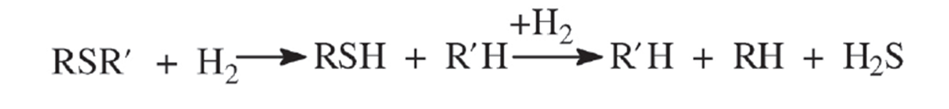
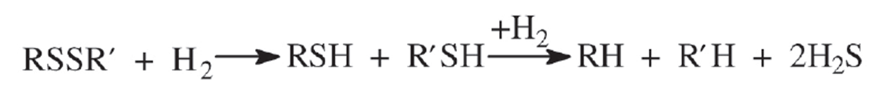
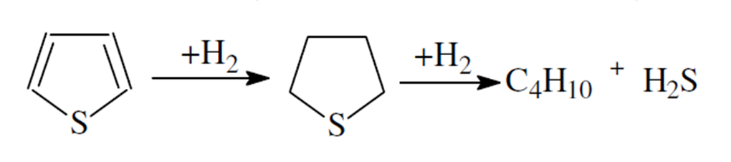
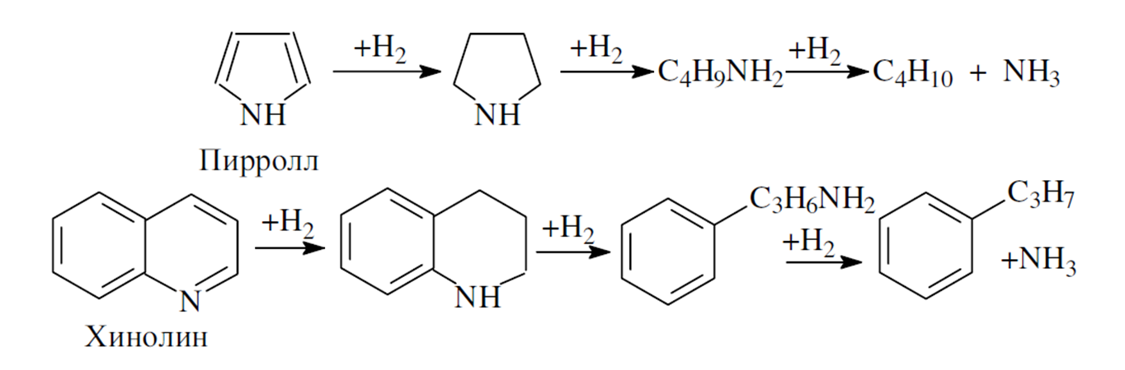
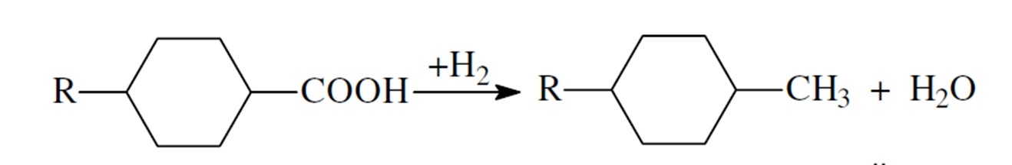
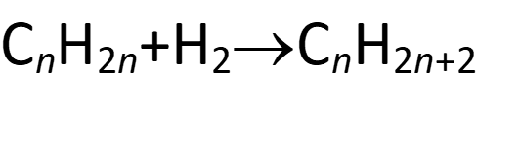

Реакции гидрогенизационных процессов
Скорость реакции возрастает : Тиофены→ Тиофаны → Сульфиды → Дисульфиды → Меркаптаны
До 500 °С гидрирование связи С-S можно осуществлять без заметного крекинга молекул УВ
гидроочистка от S- соединений
Экзотермические реакции
Гидрогенолиз
гидрогенолиз N-соединений
гидрогенолиз O-соединений
Гидрирование алкенов и ароматики
Реакционная способность падает в ряду
(при одинаковом строении):
Сероорганические → Кислородорганические → Азоторганические
Гидрокрекинг

Slide 5

Оксиды металлов (Со, Ni, Mo)
Катализаторы гидроочистки
Бифункциональные
реакция распада гетероатомных соединений
реакция гидрирования
окислительно-восстановительные центры
Кислотная функция
Активный компонент
позволяет снизить содержание АК
Ni, Co, Pt, Pd
Mo, W и их оксиды
Носители
дегидро-гидрирующие свойства
обусловлено наличием на их поверхности свободных электронов, способствующих адсорбции, хемосорбции, гомолитическому распаду органических молекул
нейтральные
кислотные
синтетические аморфные алюмосиликаты, цеолиты, силикаты и фосфаты магния и циркония
Сочетание Ni или Со с Мо или W придает смесям и сплавам бифункциональные свойства - способность осуществлять одновременно и гомолитические и гетеролитические реакции и стойкость по отношению к отравляющему действию сернистых и азотистых соединений, содержащихся в нефтяном сырье.
не придают каталитических свойств
придают дополнительные свойства в реакциях изомеризации и крекинга
Катализаторы на носителях изготавливают в виде таблеток, шариков или микросфер

Slide 6
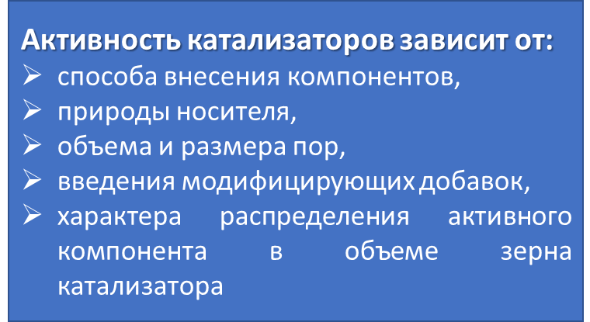
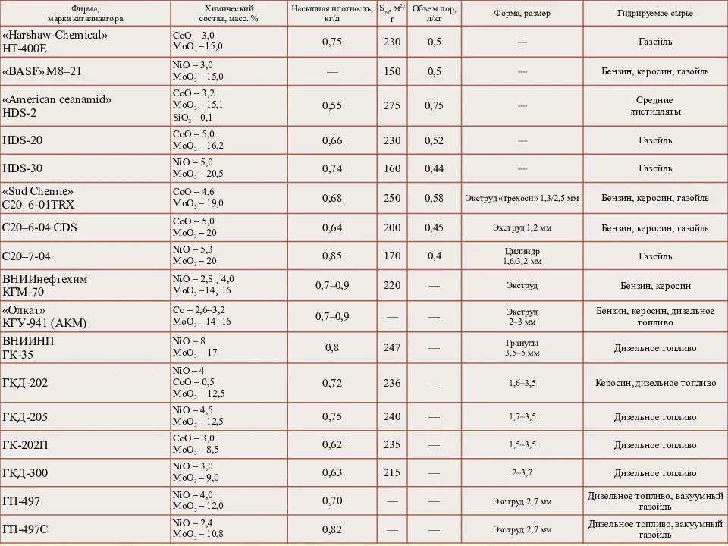
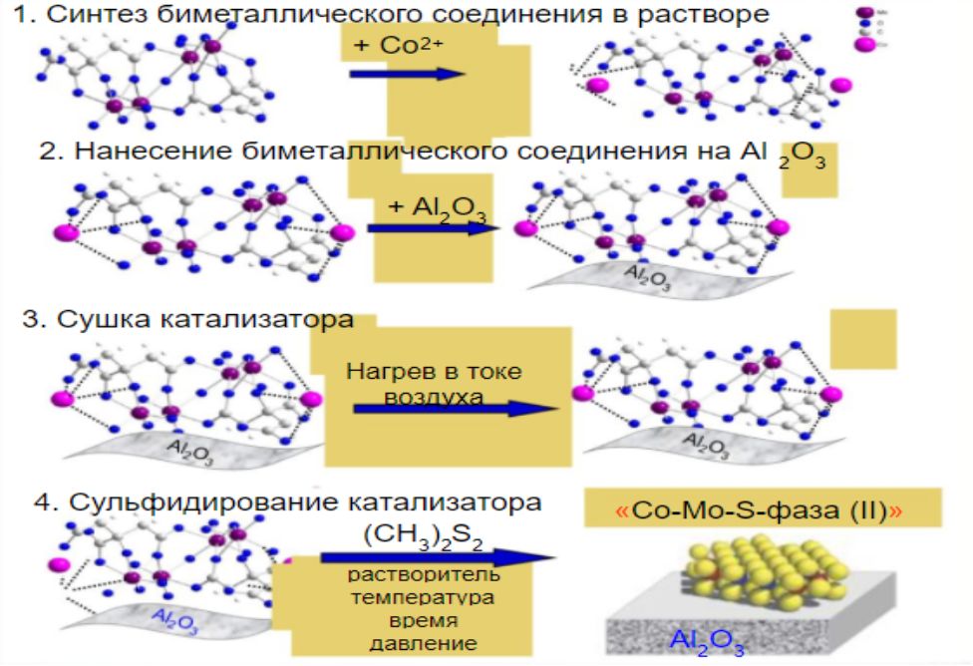
Приготовление катализаторов
типа ГКД - методом соосаждения,
типа ГП — методом пропитки оксида алюминия.

Slide 7
Причины дезактивации катализатора
Регенерация катализатора
Газовоздушный (инерт + воздух);
Паровоздушный (неприменим для цеолитсодержащих кат-в)

